Slide 1
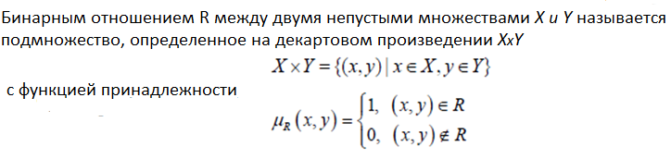
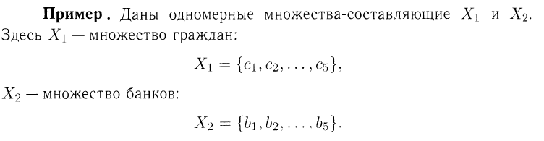
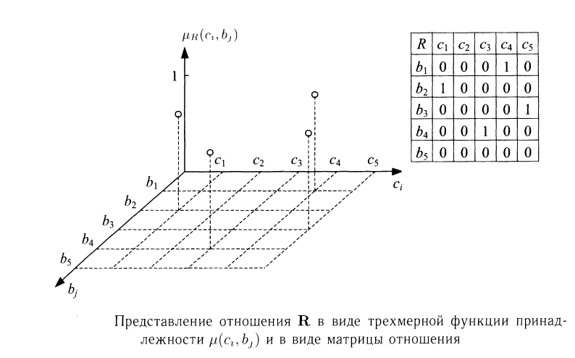
Понятие бинарного отношения
R

Slide 2
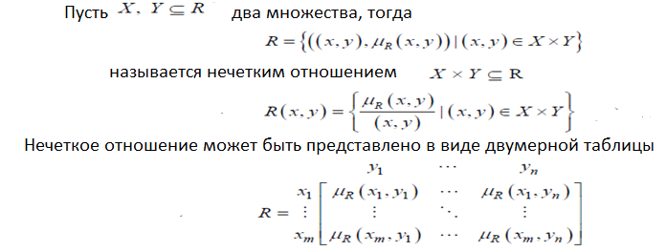
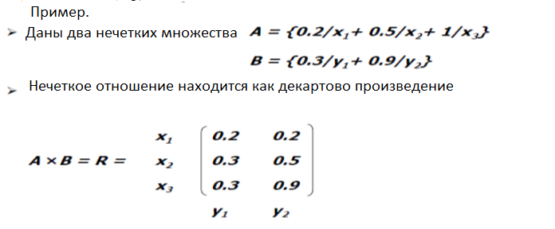
Понятие нечеткого отношения

Slide 3
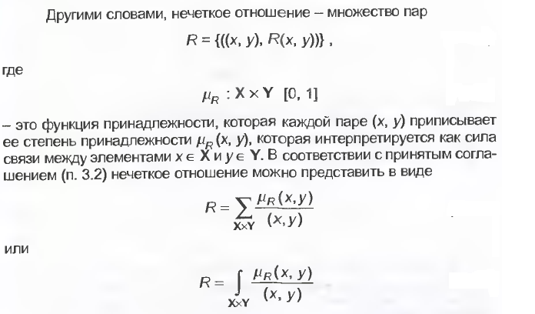
Понятие нечеткого отношения

Slide 4
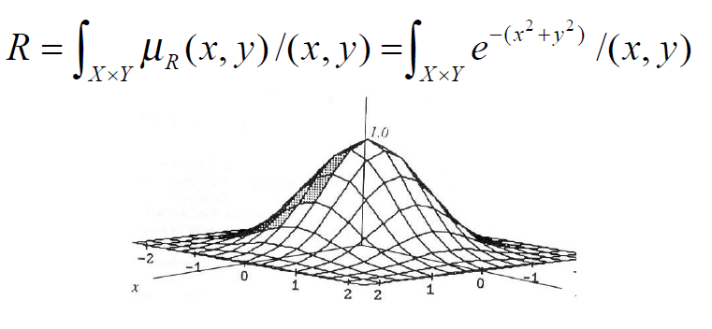
Непрерывные нечеткие отношения
Понятие нечеткого отношения может быть расширено на случай декартового произведения непрерывных множеств.

Slide 5
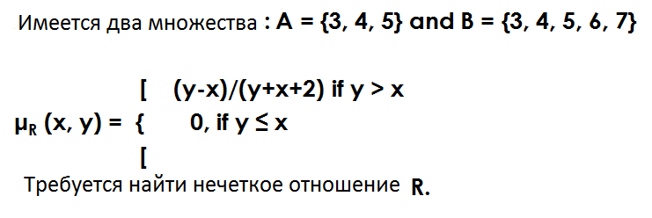
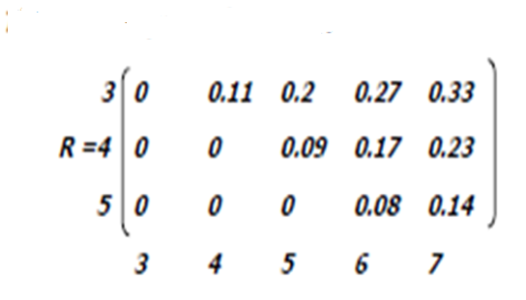
Упражнение 1.
Упражнение 1. Результаты.

Slide 6
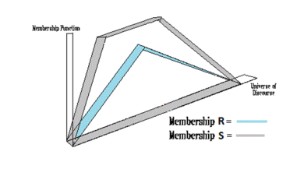
Основные операции над нечеткими отношениями. Включение.
R | ν₁ | ν₂
u₁ | 0.3 | 0.4
u₂ | 0.5 | 0.1
L | ν₁ | ν₂
u₁ | 0.4 | 0.6
u₂ | 0.5 | 1.0

Slide 7
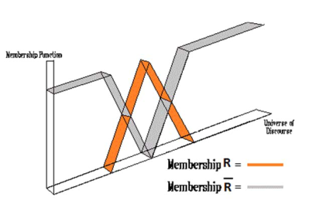
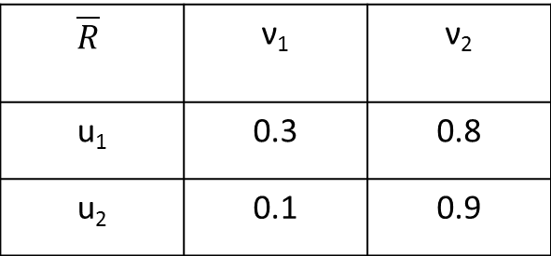
Дополнение.
R | ν₁ | ν₂
u₁ | 0.7 | 0.2
u₂ | 0.9 | 0.1
$$\overline{R}$$ | ν₁ | ν₂
u₁ | 0.3 | 0.8
u₂ | 0.1 | 0.9

Slide 8
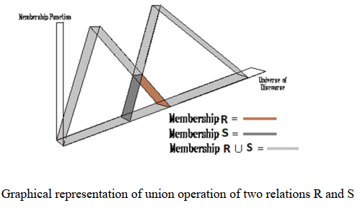
Объединение
R | ν₁ | ν₂
u₁ | 0.7 | 0.2
u₂ | 0.9 | 0.1
L | ν₁ | ν₂
u₁ | 0.4 | 0.6
u₂ | 0.5 | 1.0
R∪L | ν₁ | ν₂
u₁ | 0.7 | 0.6
u₂ | 0.9 | 1.0

Slide 9
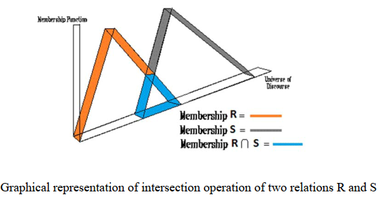
Пересечение
R | ν₁ | ν₂
u₁ | 0.7 | 0.2
u₂ | 0.9 | 0.1
L | ν₁ | ν₂
u₁ | 0.4 | 0.6
u₂ | 0.5 | 1.0
R∩L | ν₁ | ν₂
u₁ | 0.4 | 0.2
u₂ | 0.5 | 0.1

Slide 10
Обратное отношение
R | ν₁ | ν₂
u₁ | 0.7 | 0.2
u₂ | 0.9 | 0.1
R⁻¹ | u₁ | u₂
ν₁ | 0.7 | 0.9
ν₂ | 0.2 | 0.1

Slide 11
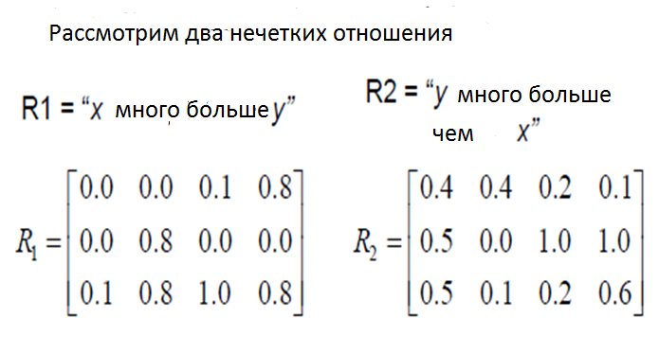
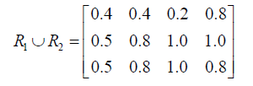
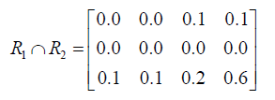
Упражнение 2.
Нужно найти объединение и пересечение двух нечетких отношений
Упражнение 2. Результаты.

Slide 12

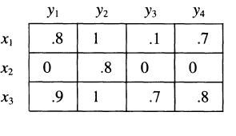

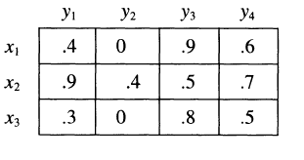

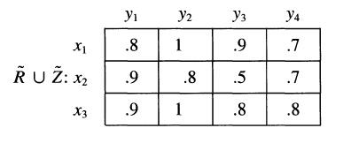

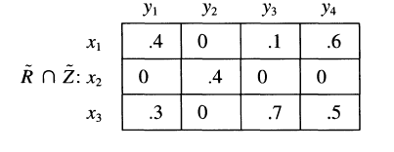

Упражнение 3.
Упражнение 3. Результаты

Slide 13
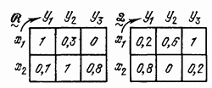

Упражнение 4.
Имеются два нечетких отношения
Необходимо найти

Slide 14
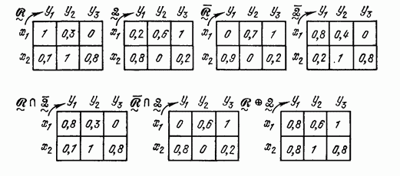
Упражнение 4. Результаты

Slide 15
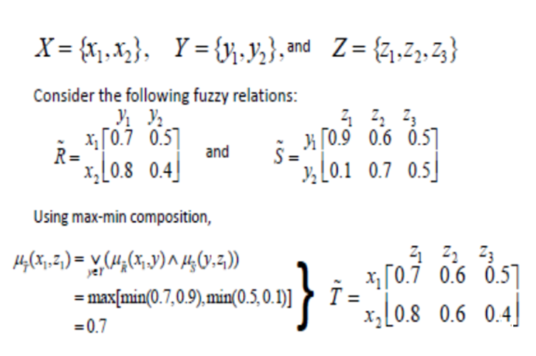
Композиция нечетких отношений
Операция композиции двух отношений R1 в XxY и R2 в YxZ позволяет определить третье отношение R3 в XxZ

Slide 16
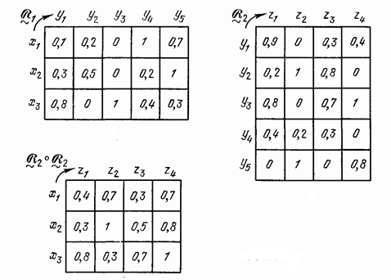
Упражнение 5.
Даны два нечетких отношения
Необходимо найти max-min композицию

Slide 17
Композиция нечетких отношений

Slide 18
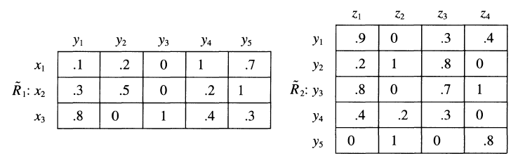
Упражнение 6.
Даны два нечетких отношения
Требуется найти max-min и max=prod композиции

Slide 19
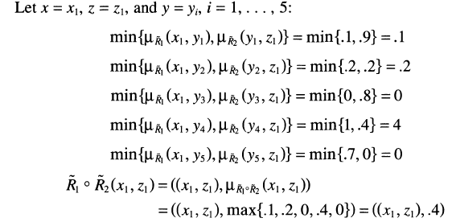
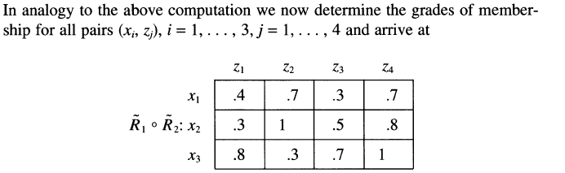
Упражнение 6. Результаты

Slide 20
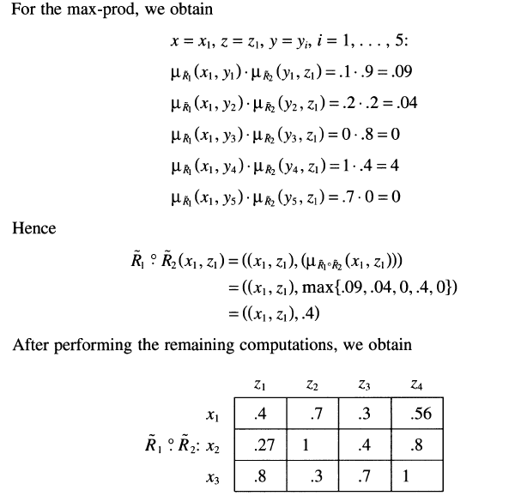
Упражнение 6. Результаты

Slide 21
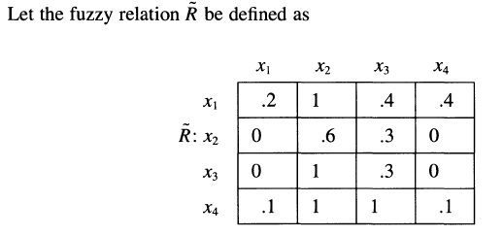
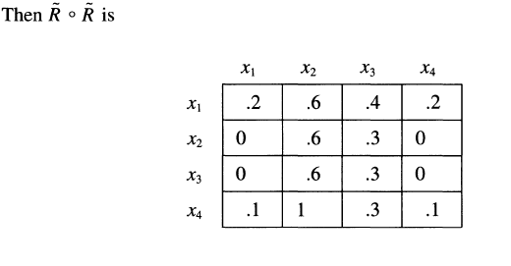

Упражнение 7.
Требуется найти max-min композицию

Slide 22
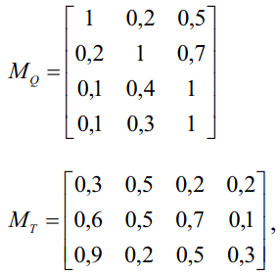
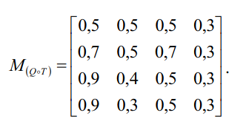

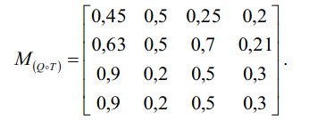
Упражнение 8.
Требуется найти max-min и max-prod композиции

Slide 23
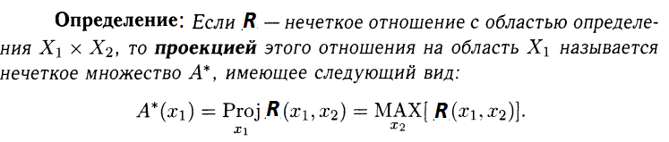
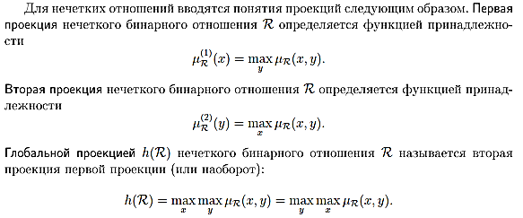
Проекции нечетких отношений

Slide 24

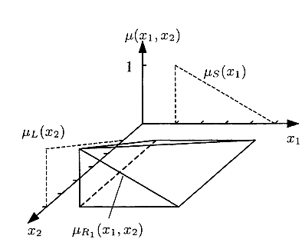
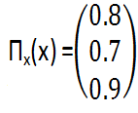

Проекции нечетких отношений

Slide 25
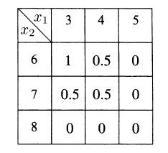
Упражнение 9.
Пусть имеется нечеткое отношение R(x₁, x₂):
Требуется найти проекции R на x₁ и x_{2.}
Упражнение 9. Результаты
Пx₂
1
0.5
0
Пx₁ | 1 | 0.5 | 0

